Slide 1
基于卷积神经网络的 音频场景分类方法研究
导师：李灿平
专业：信息与通信工程
姓名：孙凌山
学号：2016020673
Notes:
老师同学们大家好，我今天的答辩题目是。。。

Slide 2
目录
研究的目的及意义
音频场景分类概述
基线系统
基于CNN的ASC系统
改进系统
结论与展望
Notes:
我要讲述的分为五个部分，将从研究的目的和意义讲起，再概括的讲音频场景分类的一般流程和发展。然后介绍论文中的三个系统，即基线系统、基本系统和改进系统。

Slide 3
1. 研究的目的及意义

Slide 4
音频处理任务
定义：借机器辅助人们从声音中提取出信息
涵盖：语音识别、音频指纹、音乐标记、音频场景分类等
优势：相比于同为多媒体信息的图像，音频文件的采集不受光线环境、视觉障碍的限制，此外音频相对于图像占用的容量更少且处理速度更快
Notes:
本文研究的音频场景分类属于音频处理任务的一种，音频处理任务就是借助机器辅助人们从声音中提取出信息的过程，它包括了语音识别、音频指纹、音乐标记、音频场景分类等应用。进行音频处理的优势就在于音频相比于同为多媒体信息的图像，文件的采集不受光线环境、视觉障碍的限制，此外音频相对于图像占用的容量更少且处理速度更快。

Slide 5
什么是音频场景分类
音频场景分类 Acoustic Scene Classification（ASC）
研究目标：通过分析声音使设备能够理解其环境
Notes:
音频场景分类，英文为Acoustic Scene Classification，一般简写为ASC。用一句话概括，就是通过分析声音使设备能够理解其环境。我们生活中的场景通常，具有一定的音频规律。音频场景分类要做的就是根据录制得到的声音去判断目前所处的究竟是哪一种环境。接下来我们看一下音频场景分类的具体应用。

Slide 6
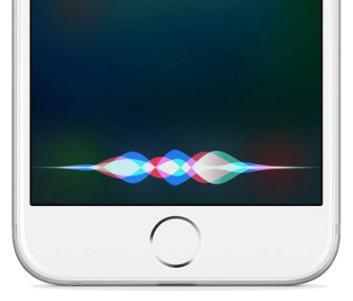
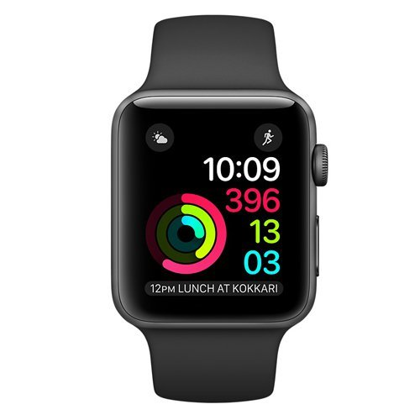
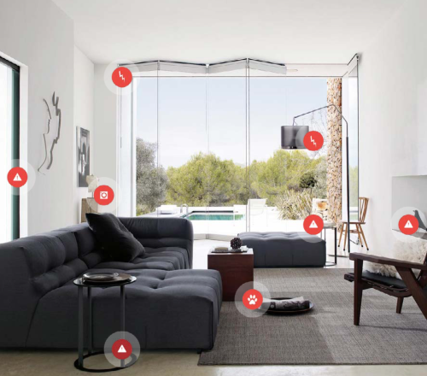
ASC的应用
个人语音助手
可穿戴设备
安防系统
Notes:
目前音频场景分类在许多领域方面都有了具体应用。如目前部分智能手机内置的语音助手，已经可以通过采集声音判断用户的环境，推送相应的信息，如Google assistant，苹果的Siri，微软的Cortana，这一应用中已经使用到了音频场景分类。类似的就是部分可穿戴设备也可以根据环境声音为用户提供相应的信息。此外，安防系统中也有着广泛使用，针对特殊的事件如破窗、抢劫、枪声。

Slide 7

应用举例
侵略检测
医疗检测
枪声检测
破窗检测
汽车警报
Notes:
我们以sound intelligence公司的产品为例，举例一个简单例子说明音频场景分类的具体应用。目前该公司主要有5个方面的应用，我们以医疗检测为例，其检测患者的异常声音如呻吟，摔倒等。虽然音频监测提升提供了患者的早期预警，但它也可能导致由环境噪声引起的误报。冲洗厕所，防雨窗户，雷声，音乐和警报器等声音很容易引发警报。其中核心的音频场景分类算法区分了哪些声音需要注意，哪些声音不需要注意。此举可滤除无关的噪音，减少误报并提高运营效率。通过引入医疗检测，护工有更多时间提供护理，减少不必要的进入病房检查，避免打扰患者且为患者提供更好的隐私，通过提高员工效率节省成本。

Slide 8
为什么要用卷积神经网络做ASC
卷积神经网络即使在有限的数据集和简单的数据增强下也可以有效应用于环境声音分类任务
可用数据集规模的显著增加很可能大大提高训练模型的性能
优秀的卷积神经网络ASC模型常常超过人类的分类水准
Notes:
本文主要研究卷积神经网络作为ASC分类器的应用。这里先说明为什么要用卷积神经网络。有三点原因。1.卷积神经网络属于深度学习中的一种重要结构，将它应用在音频场景分类中时，即使在有限的数据集和简单的数据增强下也可以有效应用于环境声音分类任务，2. 且可用数据集规模的显著增加很可能大大提高训练模型的性能。3. 此外，一般人们分辨声音场景的准确率在70%左右，设计优秀的卷积神经网络模型常常可以大幅超过人类的分类水准。

Slide 9
2. 音频场景分类概述
Notes:
接下来是第二部分，我们会先讲述音频场景分类的基本流程，再将这一领域的发展。

Slide 10
传统的音频分类方法
提出者 | 年份 | 方法
Sawhney and Maes | 1997 | 递归神经网络+KNN
Clarkson et al. | 1998 | HMM
Peltonen et al. | 2001 | 心理学，人类感知
Eronen et al. | 2003 | MFCC+GMM
Eronen et al. | 2006 | 过零率+KNN/HMM
Krijnders and Holt | 2013 | 发声特征
Notes:
自1997年MIT媒体实验室首次进行了ASC的研究。传统的ASC方法的分类器大多采用的是GMM、HMM这类的机器学习方法。且各研究者的侧重点都有所不同，有些是针对机器学习分类器的选取做研究，有将研究重点放在了提取的特征上，如过零率，发生特征。更有些研究者专注心理学中人们对不同场景的感知因素。

Slide 11
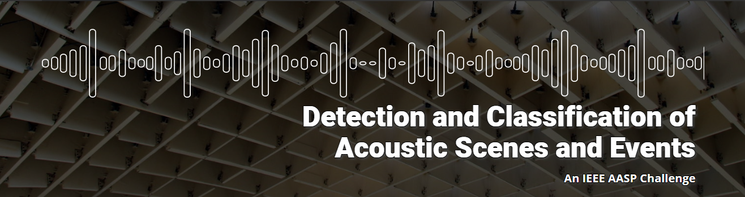





DCASE比赛
Notes:
由于研究界缺乏协调一致的标准来评估和测试解决这个问题的算法，在2013年IEEE音频和声学信号处理（AASP）联合举办了这个比赛，旨在测试和比较ASC和事件检测与分类算法。本文所使用的数据集来自该比赛在2017年的数据，后面会详细介绍。
目前已经有13、16、17、18届的结果，19届目前正在举行。此比赛在开办以来受到了全世界本领域研究者的关注，参赛人数逐年增加。且自2016年后，深度学习方法成为了该项比赛的主流方法。

Slide 12
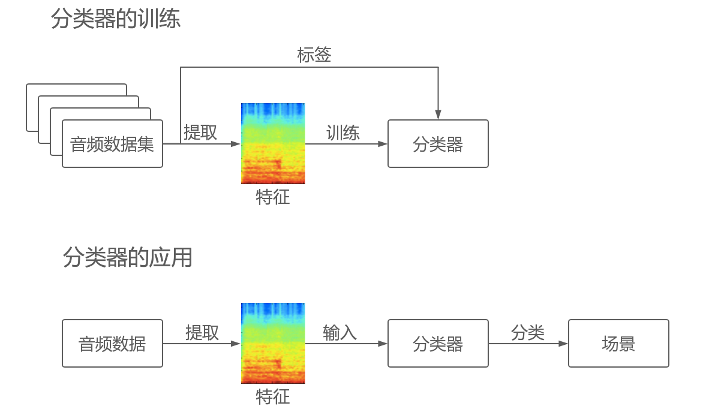
音频场景分类的基本流程
Notes:
音频场景分类的核心在于得到一个性能良好的分类器。在经过录音设备录制得到源音频文件后，通过音频场景分类技术，将不同音频通过特征提取以得到对应的特征，再根据这些特征进行音频场景的建模，即构造一个分类器。分类器在学习到充分样本后，会根据提取到的音频特征判断所属的音频场景类别。

Slide 13
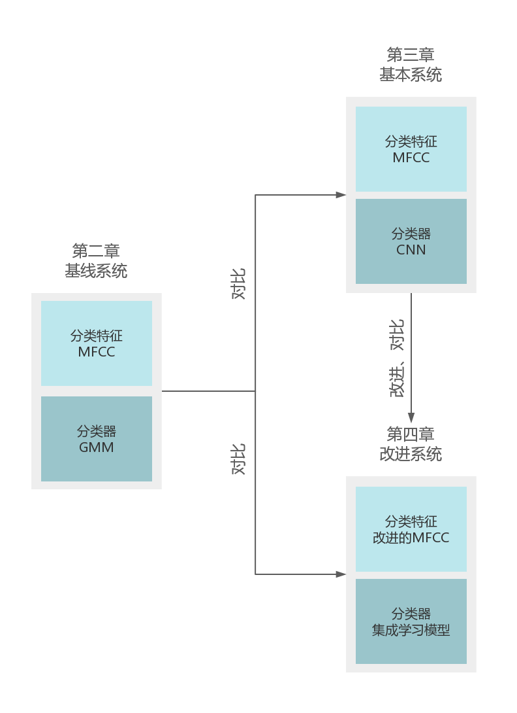
本文的研究内容
1. 基于GMM设计并实现一个ASC基线系统，作为对照
2. 设计并实现一个基于CNN的ASC系统，并分析其性能
3. 改进之前的CNN系统，使之分类准确率足够好

Slide 14
数据集介绍
沙滩 | 图书馆
公交 | 地铁站
咖啡/餐馆 | 办公室
汽车 | 公园
市中心 | 小区
森林小径 | 火车
杂货铺 | 电车
家
TUT Acoustic Scenes 2017
坦佩雷理工大学音频研究小组
15个场景类别
开发集：4680个音频（30S）
测试集：1620个音频（10S）
双声道音频

Slide 15
3. 基线系统

Slide 16
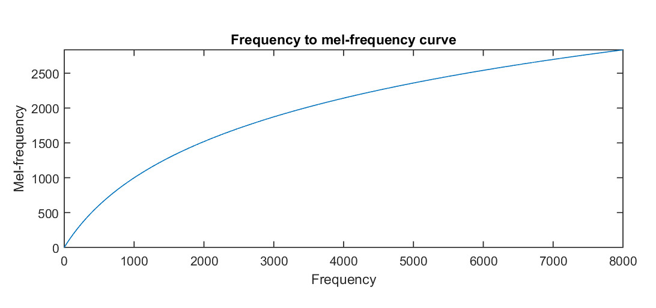
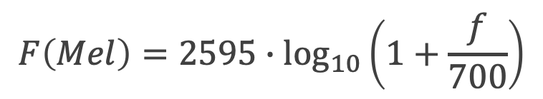
重要特征：梅尔频率倒谱系数（MFCC）
Mel频率描述了人耳频率的非线性特性
$$F\left(Mel\right)=2595∙\log_{10}\left(1+\frac{f}{700}\right)$$
Mel频率与线性频率的关系

Slide 17
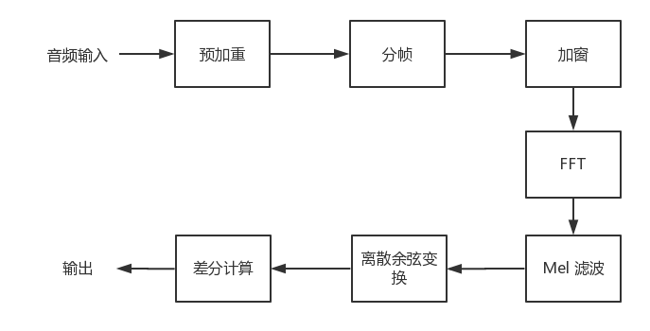
MFCC特征提取步骤

Slide 18
基线系统的分类器：GMM
GMM进行音频场景分类的核心思想：
1. 音频类与类之间的音频特征相互独立
2. 音频特征均服从相同的正态分布。
3. 可将多个类的正态分布按照一定权重进行组合，代表整体分布

Slide 19
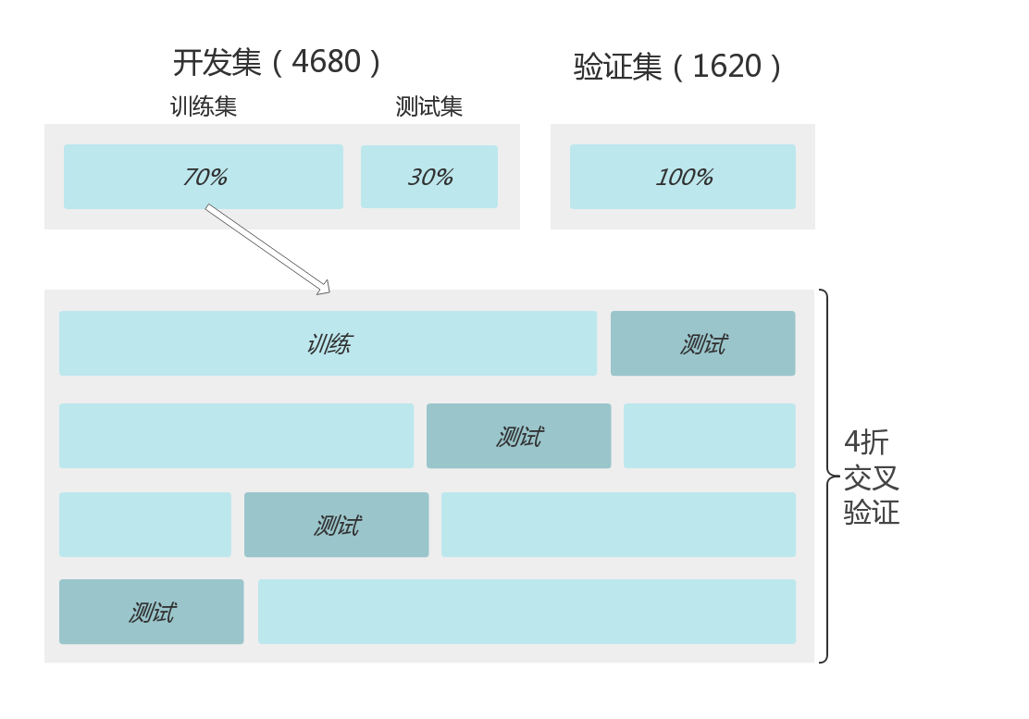
数据集的处理

Slide 20
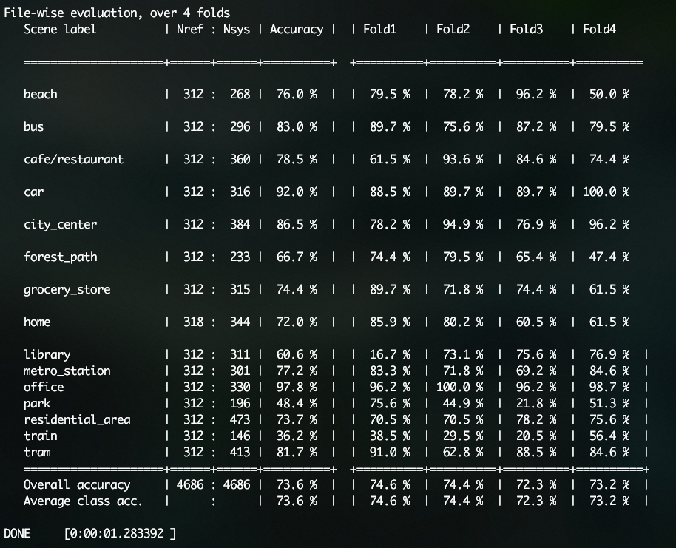
基线系统运行结果截图

Slide 21
场景 | 开发集 | 验证集
沙滩 | 76.0 | 30.6
公交 | 83.0 | 41.7
咖啡/餐馆 | 78.5 | 61.1
汽车 | 92.0 | 57.4
市中心 | 86.5 | 79.6
森林小径 | 66.7 | 81.5
杂货铺 | 74.4 | 61.1
家 | 72.0 | 96.3
图书馆 | 60.6 | 23.1
地铁站 | 77.2 | 94.4
办公室 | 97.8 | 69.4
公园 | 48.4 | 15.7
小区 | 73.7 | 80.6
火车 | 36.2 | 63.0
电车 | 81.7 | 55.6
平均 | 73.6 | 60.7
开发集与验证集分类准确率对比

Slide 22
4. 基于CNN的ASC系统

Slide 23
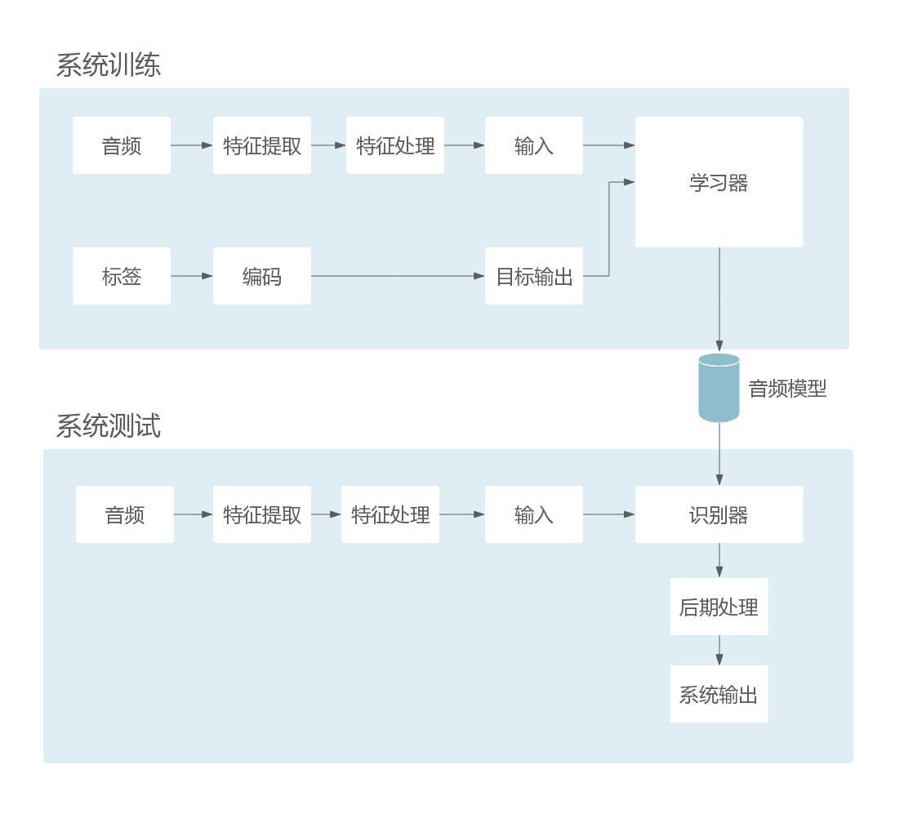
基于CNN的ASC流程

Slide 24
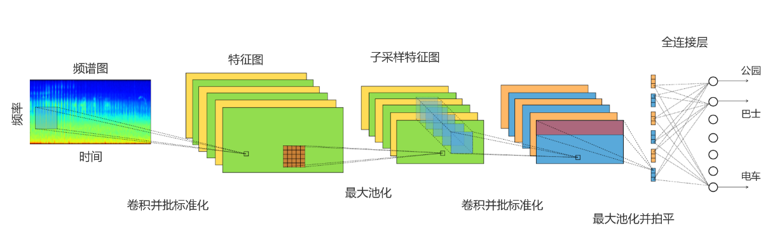
基本系统的网络结构
两层卷积模块
ReLU激活函数
批标准化
Adam优化算法
Dropout机制

Slide 25
参数调整阶段1：滤波器数量
 | CNN_1层 | CNN_2层
方案a1 | 16 | 32
方案a2 | 32 | 64
方案a3 | 64 | 128
方案a4 | 128 | 256
方案a5 | 256 | 512
 | 准确率 | 单位迭代周期
方案a1 | 45.7% | 0:00:15
方案a2 | 61.7% | 0:00:29
方案a3 | 72.8% | 0:01:00
方案a4 | 78.7% | 0:02:13
方案a5 | 77.9% | 0:05:23
滤波器数量调整策略
不同滤波器数量的分类结果

Slide 26
参数调整阶段2：滤波器尺寸
 | CNN_1层 | CNN_2层
方案a4 | 3*3 | 3*3
方案b1 | 5*5 | 5*5
方案b2 | 7*7 | 7*7
方案b3 | 9*9 | 9*9
 | 准确率 | 单位迭代周期
方案a4 | 78.7% | 0:02:13
方案b1 | 85.9% | 0:03:01
方案b2 | 89.1% | 0:04:15
方案b3 | 89.3% | 0:05:50
滤波器尺寸调整策略
不同滤波器尺寸的分类结果

Slide 27
最终训练参数
层（类型） | 输出尺寸 | 参数（个）
卷积层_1 | (40,500,128) | 6400
批标准化_1 | (40,500,128) | 160
激活函数_1 | (40,500,128) | 0
最大池化_1 | (8,100, 128) | 0
Dropout_1 | (8,100, 128) | 0
卷积层_2 | (8,100,256) | 1605888
批标准化_2 | (8,100,256) | 32
激活函数_2 | (8,100,256) | 0
最大池化_2 | (2,1,256) | 0
Dropout_2 | (2,1,256) | 0
拍平 | 512 | 0
Dense(全连接层)_1 | 100 | 51300
Dropout_3 | 100 | 0
Dense(全连接层)_2 | 15 | 1515
参数总计：1,665,295
可训练参数：1,665,199
不可训练参数：96

Slide 28
基本系统分类结果
音频场景 | 开发集 | 验证集
沙滩 | 92.0 | 41.7
公交 | 94.6 | 26.9
咖啡/餐馆 | 89.1 | 55.6
汽车 | 99.0 | 70.4
市中心 | 100.0 | 91.7
森林小径 | 99.7 | 92.6
杂货铺 | 88.8 | 49.1
家 | 95.2 | 64.8
图书馆 | 89.1 | 37.0
地铁站 | 96.5 | 91.7
办公室 | 100.0 | 86.1
公园 | 91.3 | 21.3
小区 | 86.9 | 56.5
火车 | 87.8 | 60.2
电车 | 90.4 | 42.6
平均 | 93.4 | 59.2

Slide 29
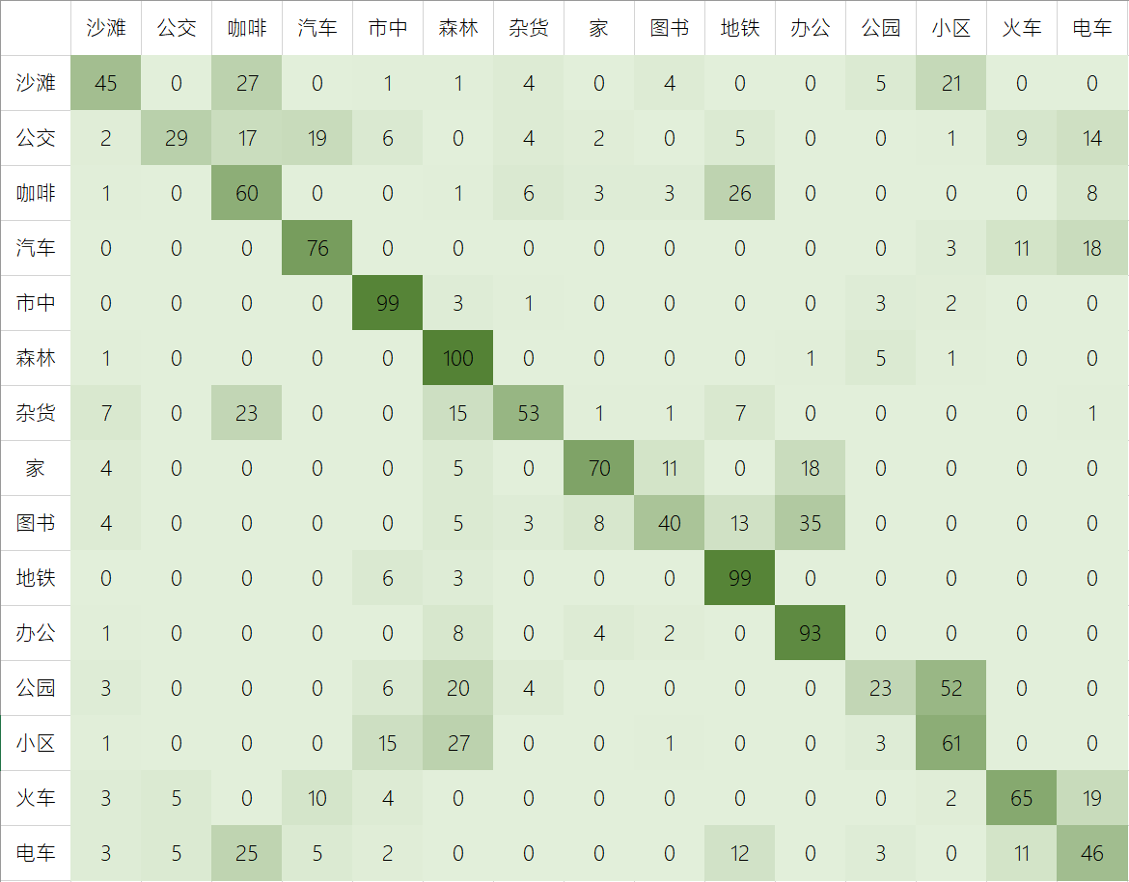
预 测 值
混淆矩阵
实 际 值

Slide 30
基本系统与基线系统的比较

Slide 31
5. 改进系统

Slide 32
改进思路
1. 空间信息利用不佳
利用双声道音频
2. 泛化能力不佳
改进网络结构

Slide 33
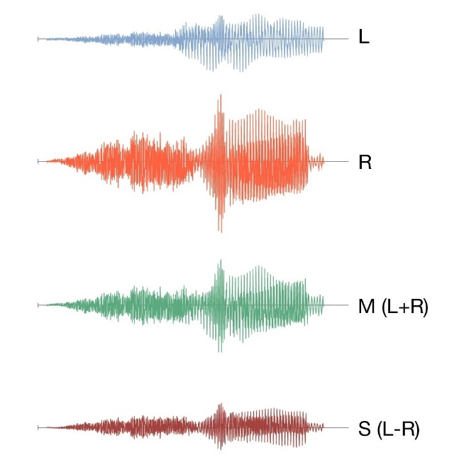
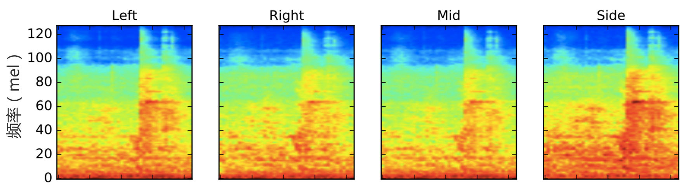
双耳表示法 (LR/MS)
双通道平均到一个通道后
会降低信噪比
两个声道的差别不容易被体现
分类过程中极易造成混淆

Slide 34
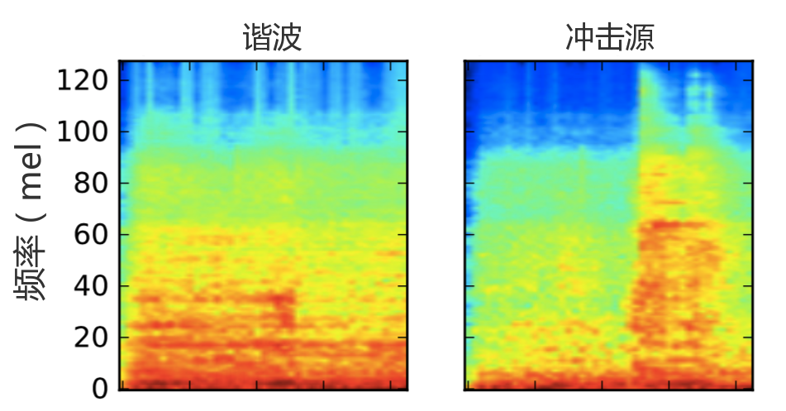
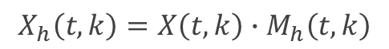
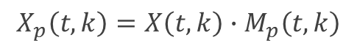
谐波-冲击源分离法（HPSS）
声音可分为谐波和冲击声
在Mel频谱图上
谐波倾向于形成水平结构（在时间方向上)
冲击源倾向于形成垂直结构（在频率方向上）
$$X_{h}\left(t,k\right)=X\left(t,k\right)∙M_{h}\left(t,k\right)$$
$$X_{p}\left(t,k\right)=X\left(t,k\right)∙M_{p}\left(t,k\right)$$

Slide 35
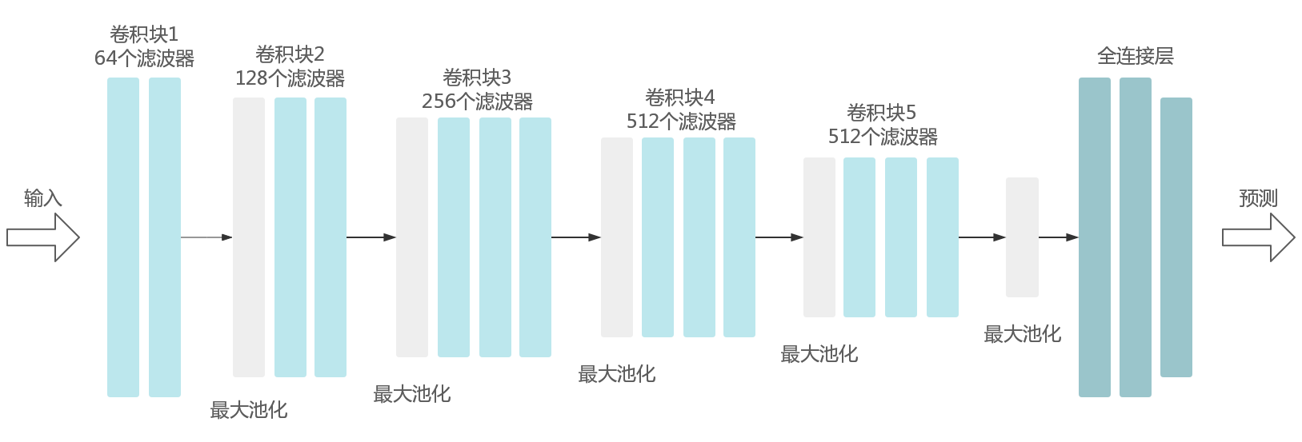
VGGNet典型结构
特点：结构简单、拓展性强、泛化能力好

Slide 36
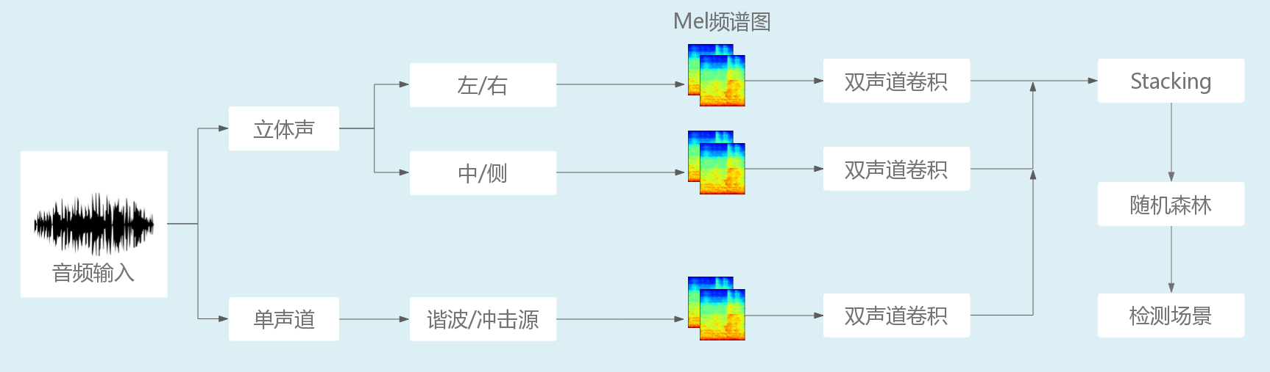
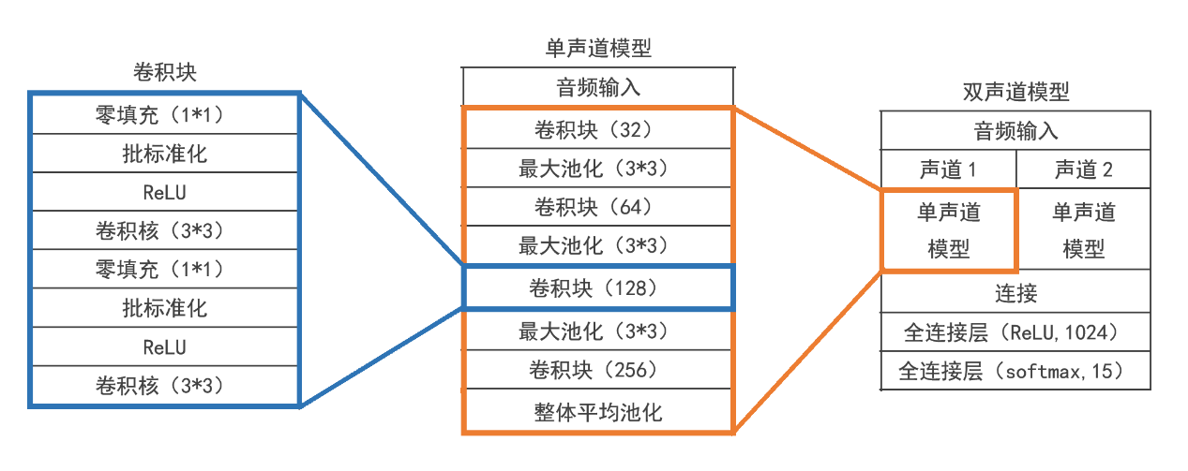
改进系统的结构设计
改进系统的结构
双声道卷积模型实现细节

Slide 37
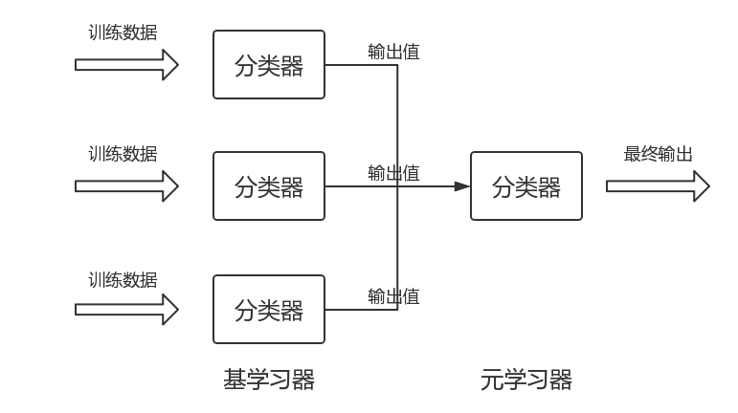
Stacking方法
通过几个弱分类器的组合形成一个强分类器，即便某些弱分类器进行了错误的预测，也可以借助其他预测正确的弱分类器纠正回来，进而达到提升系统性能的效果
Stacking不仅实现相当简单，而且因为它可以显著的提升系统的泛化能力

Slide 38
元训练集与测试集的生成

Slide 39
改进系统的分类结果
音频场景 | 开发集 | 验证集
沙滩 | 89.6 | 76.3
公交 | 98.2 | 71.9
咖啡/餐馆 | 88.3 | 81.2
汽车 | 99.0 | 92.4
市中心 | 89.7 | 88.7
森林小径 | 99.8 | 95.5
杂货铺 | 93.6 | 75.8
家 | 84.1 | 93.6
图书馆 | 88.5 | 52.1
地铁站 | 100.0 | 100.0
办公室 | 98.9 | 83.4
公园 | 80.3 | 46.8
小区 | 86.8 | 74.3
火车 | 91.4 | 90.6
电车 | 92.7 | 61.0
平均 | 92.1 | 78.9
算法 | 平均准确率
第3章 | 93.4
单通道 | 84.5
LR | 87.3
MS | 87.8
HPSS | 86.7
RF(1000) | 91.8
RF(2000) | 92.1
RF(3000) | 92.0

Slide 40
改进系统与基线系统的对比

Slide 41
改进系统与基本系统的对比

Slide 42
6. 结论与展望

Slide 43
在设计卷积神经网络时应注意网络的灵活性，将提升系统性能的重点放在网络结构优化而不是参数调整上，避免因参数过多而造成系统的泛化能力不佳。

Slide 44
算法 | 平均准确率
第3章 | 93.4
单通道 | 84.5
LR | 87.3
MS | 87.8
HPSS | 86.7
RF(1000) | 91.8
RF(2000) | 92.1
RF(3000) | 92.0
通过引入集成学习的方法将多组模型进行融合通常可以显著的提升性能，但集成时应注意模型间的独立性。

Slide 45
算法 | 平均准确率
第3章 | 93.4
单通道 | 84.5
LR | 87.3
MS | 87.8
HPSS | 86.7
RF(1000) | 91.8
RF(2000) | 92.1
RF(3000) | 92.0
音频特征提取阶段如果能利用到立体声信息，可以提升系统对空间的感知能力， 进而提升分类准确率

Slide 46
恳请各位老师批评指正

